Slide 1



ỦY BAN NHÂN DÂN QUẬN LONG BIÊN
TRưỜNG MẦM NON ĐỨC GIANG
BÀI GIẢNG
PHÁT TRIỂN NHẬN THỨC
Đề tài: Dạy trẻ tách nhóm 9 đối tượng ra làm 2 phần
bằng các cách khác nhau
Lứa tuổi: 5-6 tuổi
Giáo viên: Nguyễn Thị Bích Ngọc

Slide 2

MỤC ĐÍCH – YÊU CẦU
1. Kiến thức
Trẻ biết tách nhóm 9 đối tượng ra làm 2 phần bằng nhiều cách khác nhau. ( 1-8; 2-7; 3-6; 4-5)
- Trẻ nhận biết được các nhóm đối tượng trong phạm vi 7.
2. Kỹ năng
Trẻ có kỹ năng tách nhóm 9 đối tượng ra làm 2 phần bằng nhiều cách khác nhau. ( 1-8; 2-7; 3-6; 4-5) và đặt thẻ số tương ứng.
- Trẻ có kỹ năng ghi nhớ có chủ định phát triển trí tưởng tượng.
- Trẻ sử dụng chuôt máy tính thành thạo.
3. Thái độ
Trẻ có ý thức trong hoạt động học tập
và làm theo yêu cầu của cô.

Slide 3

PHẦN 1:
ÔN SỐ LƯỢNG TRONG PHẠM VI 9

Slide 4
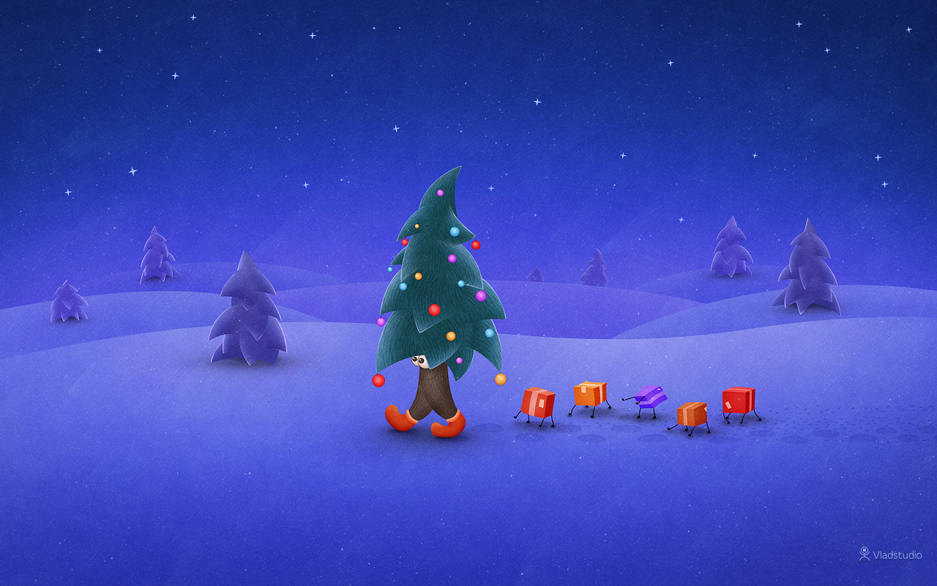




HỘP QUÀ BÍ MẬT

Slide 5




A: 8
B: 9
C: 5
Quay lại

Slide 6


Quay lại
B - 8
D - 6
A - 7
C - 9

Slide 7



Có tất cả 9 ông già tuyết
đúng hay sai?
Quay lại

Slide 8


Đố bé có tất cả bao nhiêu cây thông?
7
Quay lại

Slide 9
PHẦN 2:
TÁCH NHÓM 9 ĐỐI TƯỢNG RA LÀM 2 PHẦN BẰNG CÁC CÁCH KHÁC NHAU

Slide 10

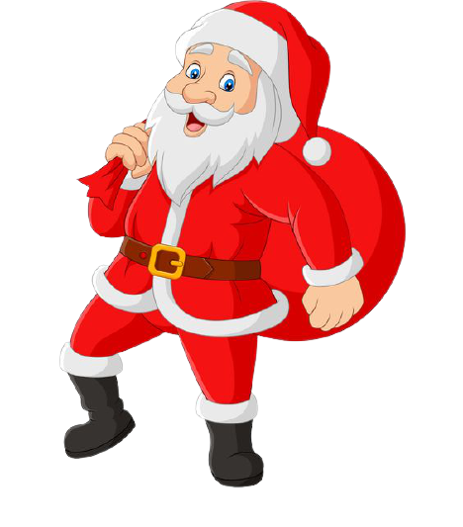
9
1
8

Slide 11
9
2
7

Slide 12
9
3
6

Slide 13
9
4
5

Slide 14

1 - 8
2 - 7
3 - 6
4 - 5

Slide 15
PHẦN 3:
TRÒ CHƠI ÔN LUYỆN

Slide 16


Câu hỏi 1
3 - 6
1 - 8
4 - 5

Slide 17

Câu hỏi số 2: Đố các con biết 9 được tách ra thành 2 phần bằng mấy cách?
A: 1 Cách
C: 5 Cách
B: 4 Cách
D: 6 Cách

Slide 18

Câu hỏi 3
Ông già Noel có 9 cái kẹo chia làm 2 nhóm . Một nhóm có 5, nhóm còn lại có mấy?
5 cái kẹo
?
B. 4 cái kẹo
C. 3 cái kẹo

Slide 19
Câu hỏi 4
Ông già Noel có 9 hộp quà chia làm 2 nhóm . Một nhóm có 3, nhóm còn lại có mấy các con vẽ nốt số hộp quà nhé?

Slide 20
XIN CHÀO
VÀ TẠM BIỆT CÁC CON!

